Slide 1
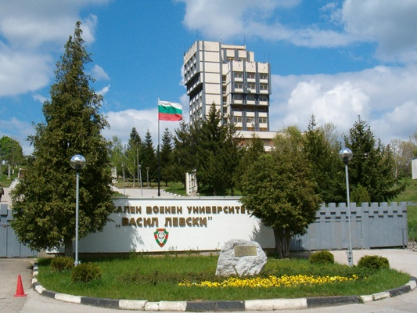
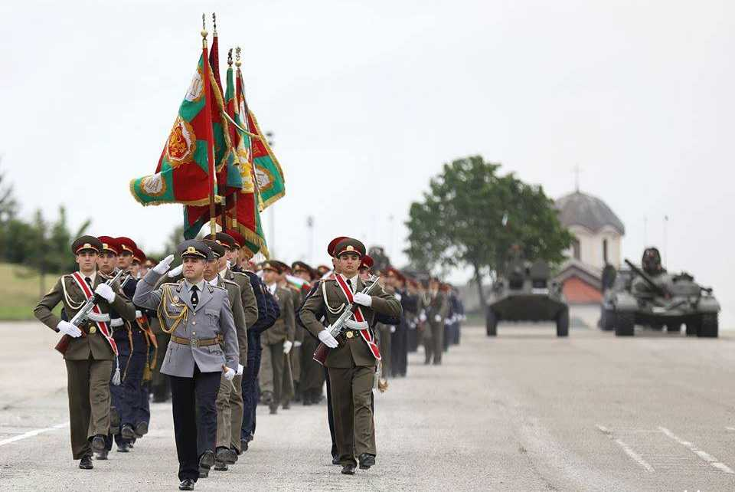
НАЦИОНАЛЕН ВОЕНЕН УНИВЕРСИТЕТ „ВАСИЛ ЛЕВСКИ“
ОТБРАНАТА НА СТРАНАТА И ЗАДЪЛЖЕНИЯТА НА ГРАЖДАНИТЕ НА РЕПУБЛИКА БЪЛГАРИЯ
Notes:
Уважаеми…………..

Slide 2
У В О Д
От дълбока древност човек постоянно е обкръжен от опасности от различен характер - природни бедствия, нашествия на вражески армии, болестни епидемии, с които той е в постоянна борба за оцеляване. Задачата за справянето с подобни предизвикателства и заплахи е комплексна – както на държавата така и на гражданите.

Slide 3
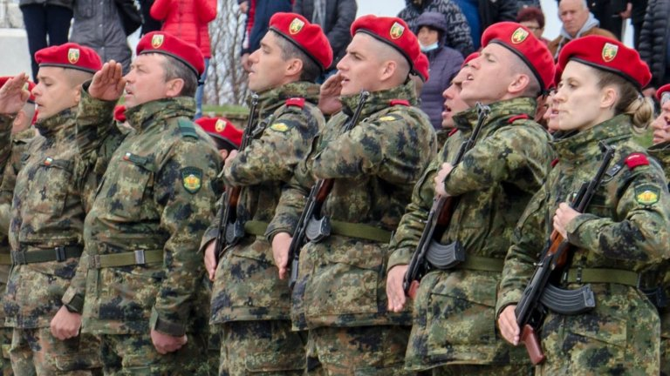
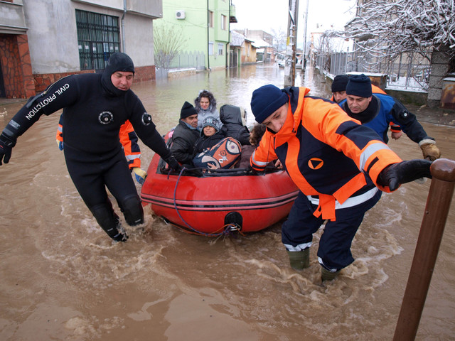
Същност и съдържание на отбраната на страната
- Външна сигурност
- Вътрешна сигурност
- Гражданска сигурност

Slide 4
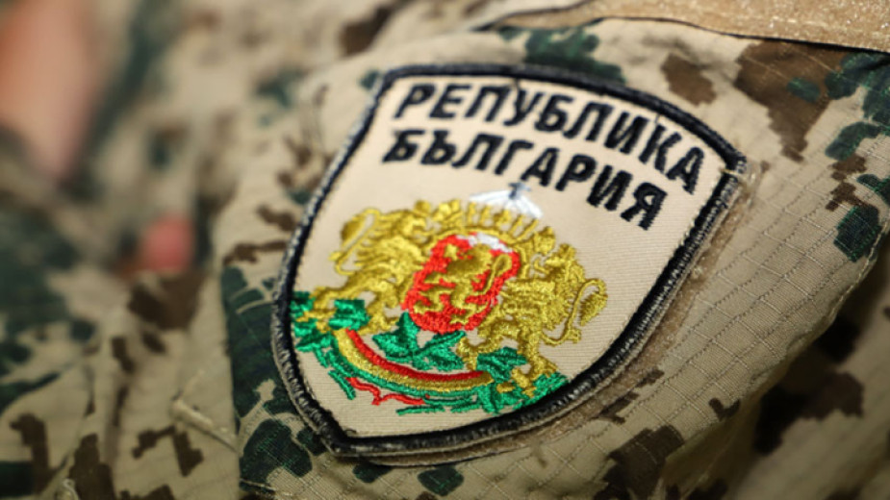
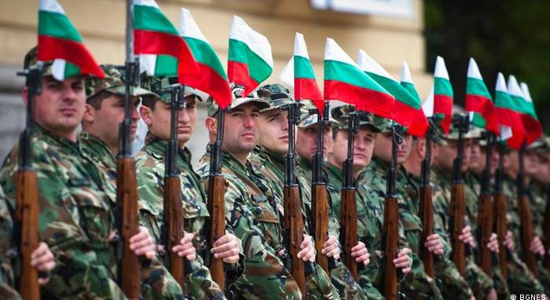
Външната сигурност- осигурява защита от външни опасности – агресия от друга държава, изпълнява се от министерство на отбраната. Основният двигател на националната сигурност на страната са въоръжените сили на държавата. Армията е първият жизнен атрибут в структурата на държавата, която охранява суверенитета, териториалната цялост и населението от външно нападение на противник.

Slide 5
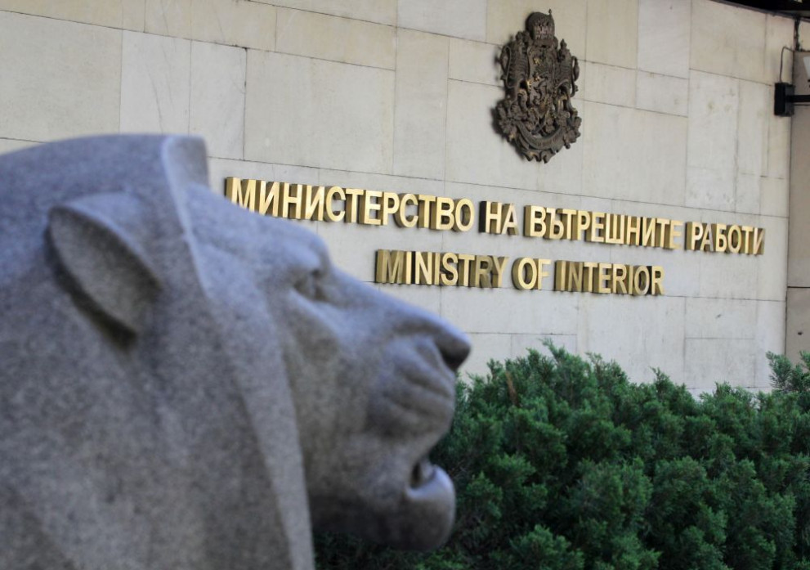
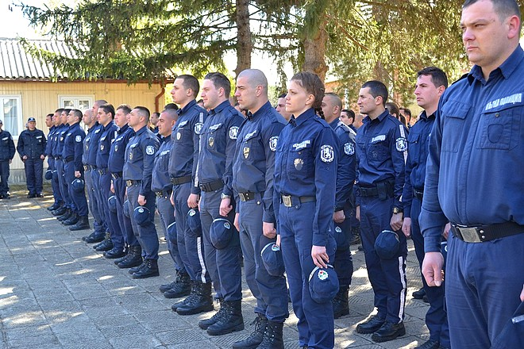
Вътрешната сигурност - осигурява защитата на обществото от вътрешни опасности – политически, социални, етнически и религиозни, безредици; противодействие на престъпността и опазване на обществения ред; защитата на правата, свободите, живота и имуществото на гражданите; дисциплината и реда в обществото; защитата от тероризъм - изпълнява се от министерството на вътрешните работи.

Slide 6
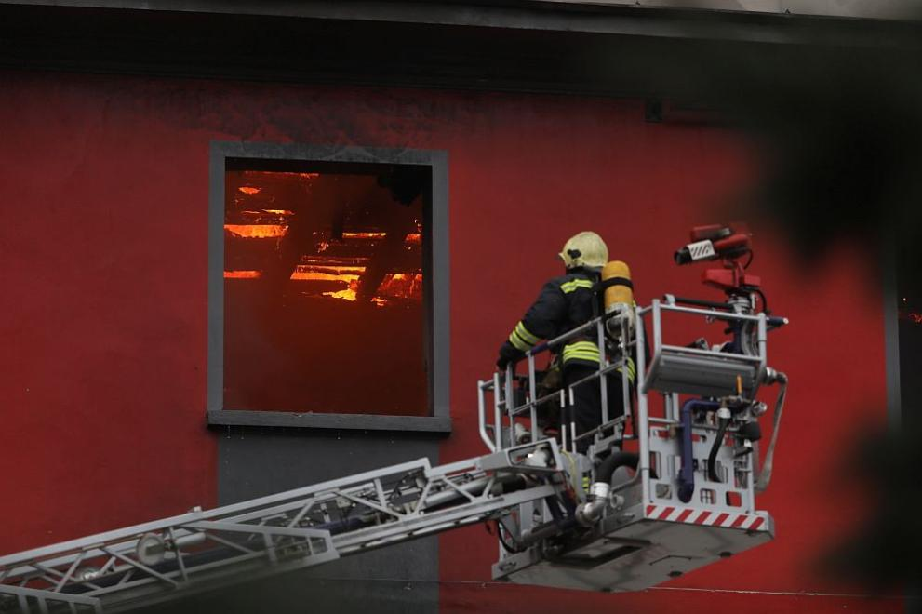
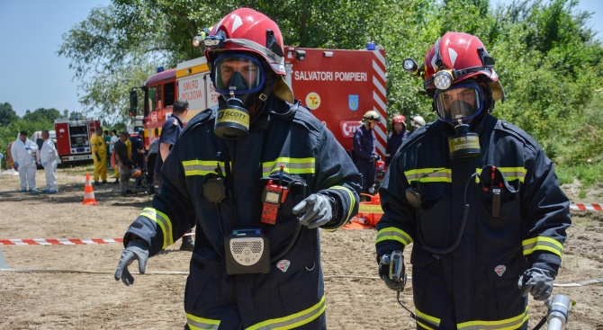
Гражданската сигурност – защитава населението от природни бедствия (наводнение, суша, земетресение, свлачище и др.), аварии, катастрофи и пожари. Изпълнява се от Главна дирекция „Пожарна безопасност и защита на населението“, която е от състава на МВР.

Slide 7
Сигурността и отбраната в историята
Героизмът на Българската армия през вековете е основание за изграждане в обществото на национална гордост и възпитаване на чувство за дълг и защита на нашата родина. Епопея от героизъм и победи постигна Българската армия в славните битки през войните за национално утвърждаване на България в края на XIX в. и в началото на XX в., като вложи своя творчески принос в олтара на световната военна история. Историята е показала, че държавата за да съществува с устойчивост и сигурност е длъжна да създаде и управлява комплексна система за защита на обществото от всякакъв вид опасности при всякакви условия на рискова обстановка.
В съвременните условия в края на миналия XX в. и настоящия XXI в. тази универсална системата за отбрана на обществото при динамично променяща среда се нарича „Национална сигурност”.

Slide 9
Отбраната на страната
Отбраната на Република България е система от политически, икономически, военни, социални и други дейности за осигуряване на стабилна среда на сигурност и за подготовка и осъществяване на въоръжена защита на териториалната цялост и независимостта на държавата.
За подготовката и осъществяването на отбраната на страната се възлагат права и задължения на въоръжените сили на Република България, на държавните органи, на органите на местното самоуправление и местната администрация, на юридическите лица и на гражданите.

Slide 10
3адължения на гражданите по отбрана на страната
Задълженията на гражданите на Република България, свързани с отбраната на страната са определени от Конституцията на Република България, приета от Великото народно събрание на 12 юли 1991г.

Slide 11
Основни задължения на гражданите
• Конституцията на Република България задължава гражданите да спазват и изпълняват законите на държавата.
• Конституцията постановява, че защитата на отечеството е въпрос на дълг и чест за всеки български гражданин.
• Гражданите са длъжни да оказват съдействие на държавата и обществото в случай на природни и други бедствия при условия и по ред, определени със закон.
• Българските граждани са носители на съответни задължения, чрез които се гарантират обществените и държавните интереси, и са взаимно обвързани с техните права.

Slide 12
Гражданското общество и отбраната
В основата на една сигурна и стабилна държава е гражданското общество. За сигурността не е достатъчно наличието на гражданско общество, а то да е образовано, компетентно в различни сфери, както и да има високо подготвени кадри за нуждите на сигурността и отбраната.
Гражданско общество има за задача да подпомага и информира съответните органи при наличието на опасност, която би повлияла на нормалното функциониране на системите в държавата.

Slide 13
Заключение
Защитата на отечеството е върховна и благородна мисия като в основата на една силна, стабилна и сигурна държава е – гражданското общество и държавата да работят в синхрон. Това означава – гражданите независимо от своя статут, професия, религия или етнос да съдействат и подпомагат съответните институции при появата на кризисна ситуация.

Slide 14
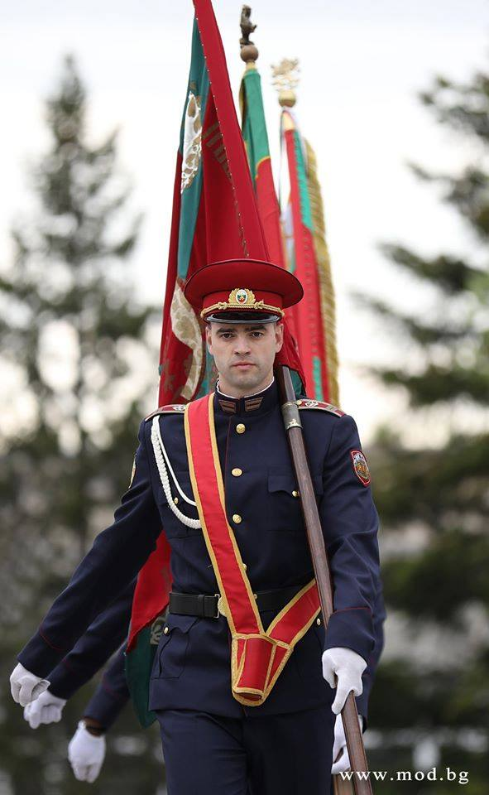
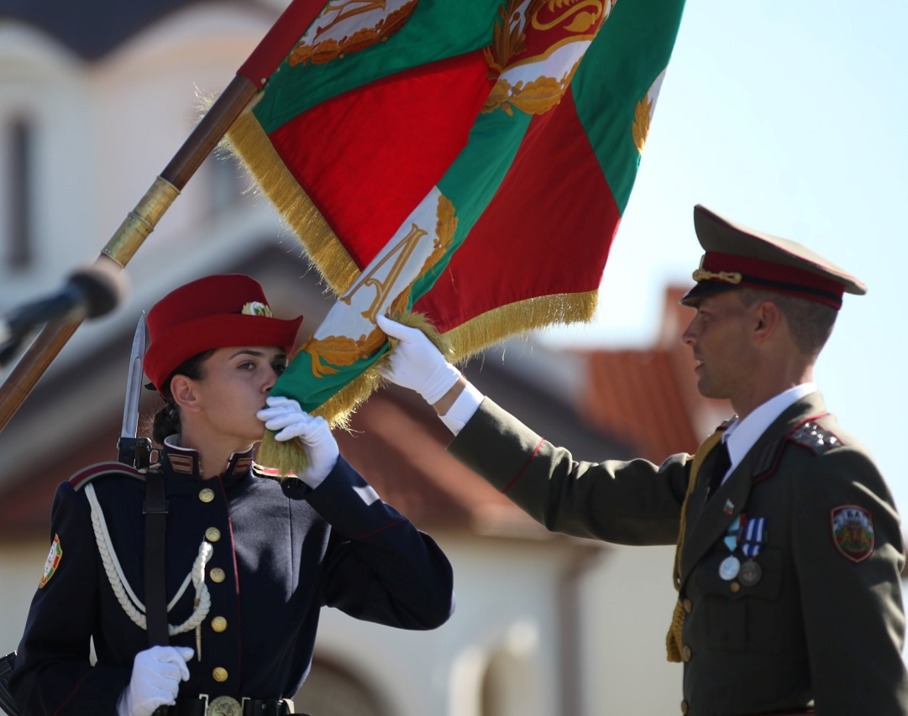
БЛАГОДАРЯ ЗА ВНИМАНИЕТО!

